Slide 1

Curso de Arduino avanzado
Rama de estudiantes del IEEE de la universidad de Málaga

Slide 2
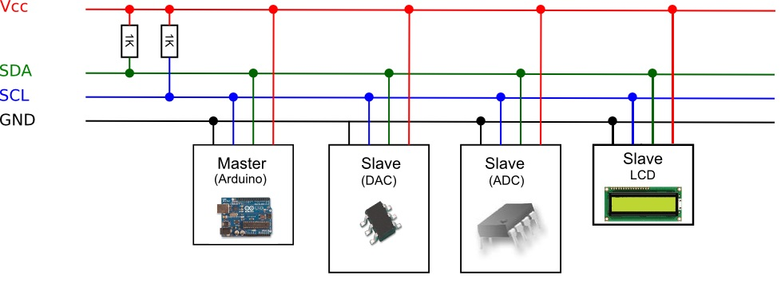
Bus I2C
Es un bus serie , síncrono, multi-maestro, multi-esclavo, enrutamiento por paquetes.
Nodo maestro → Genera la señal de reloj e inicia la comunicación con los esclavos.
Nodo esclavo → Recibe el reloj y responde cuando el maestro se dirige a él.
Addr=0x2C
Addr=0x3E
Addr=0x27

Slide 3
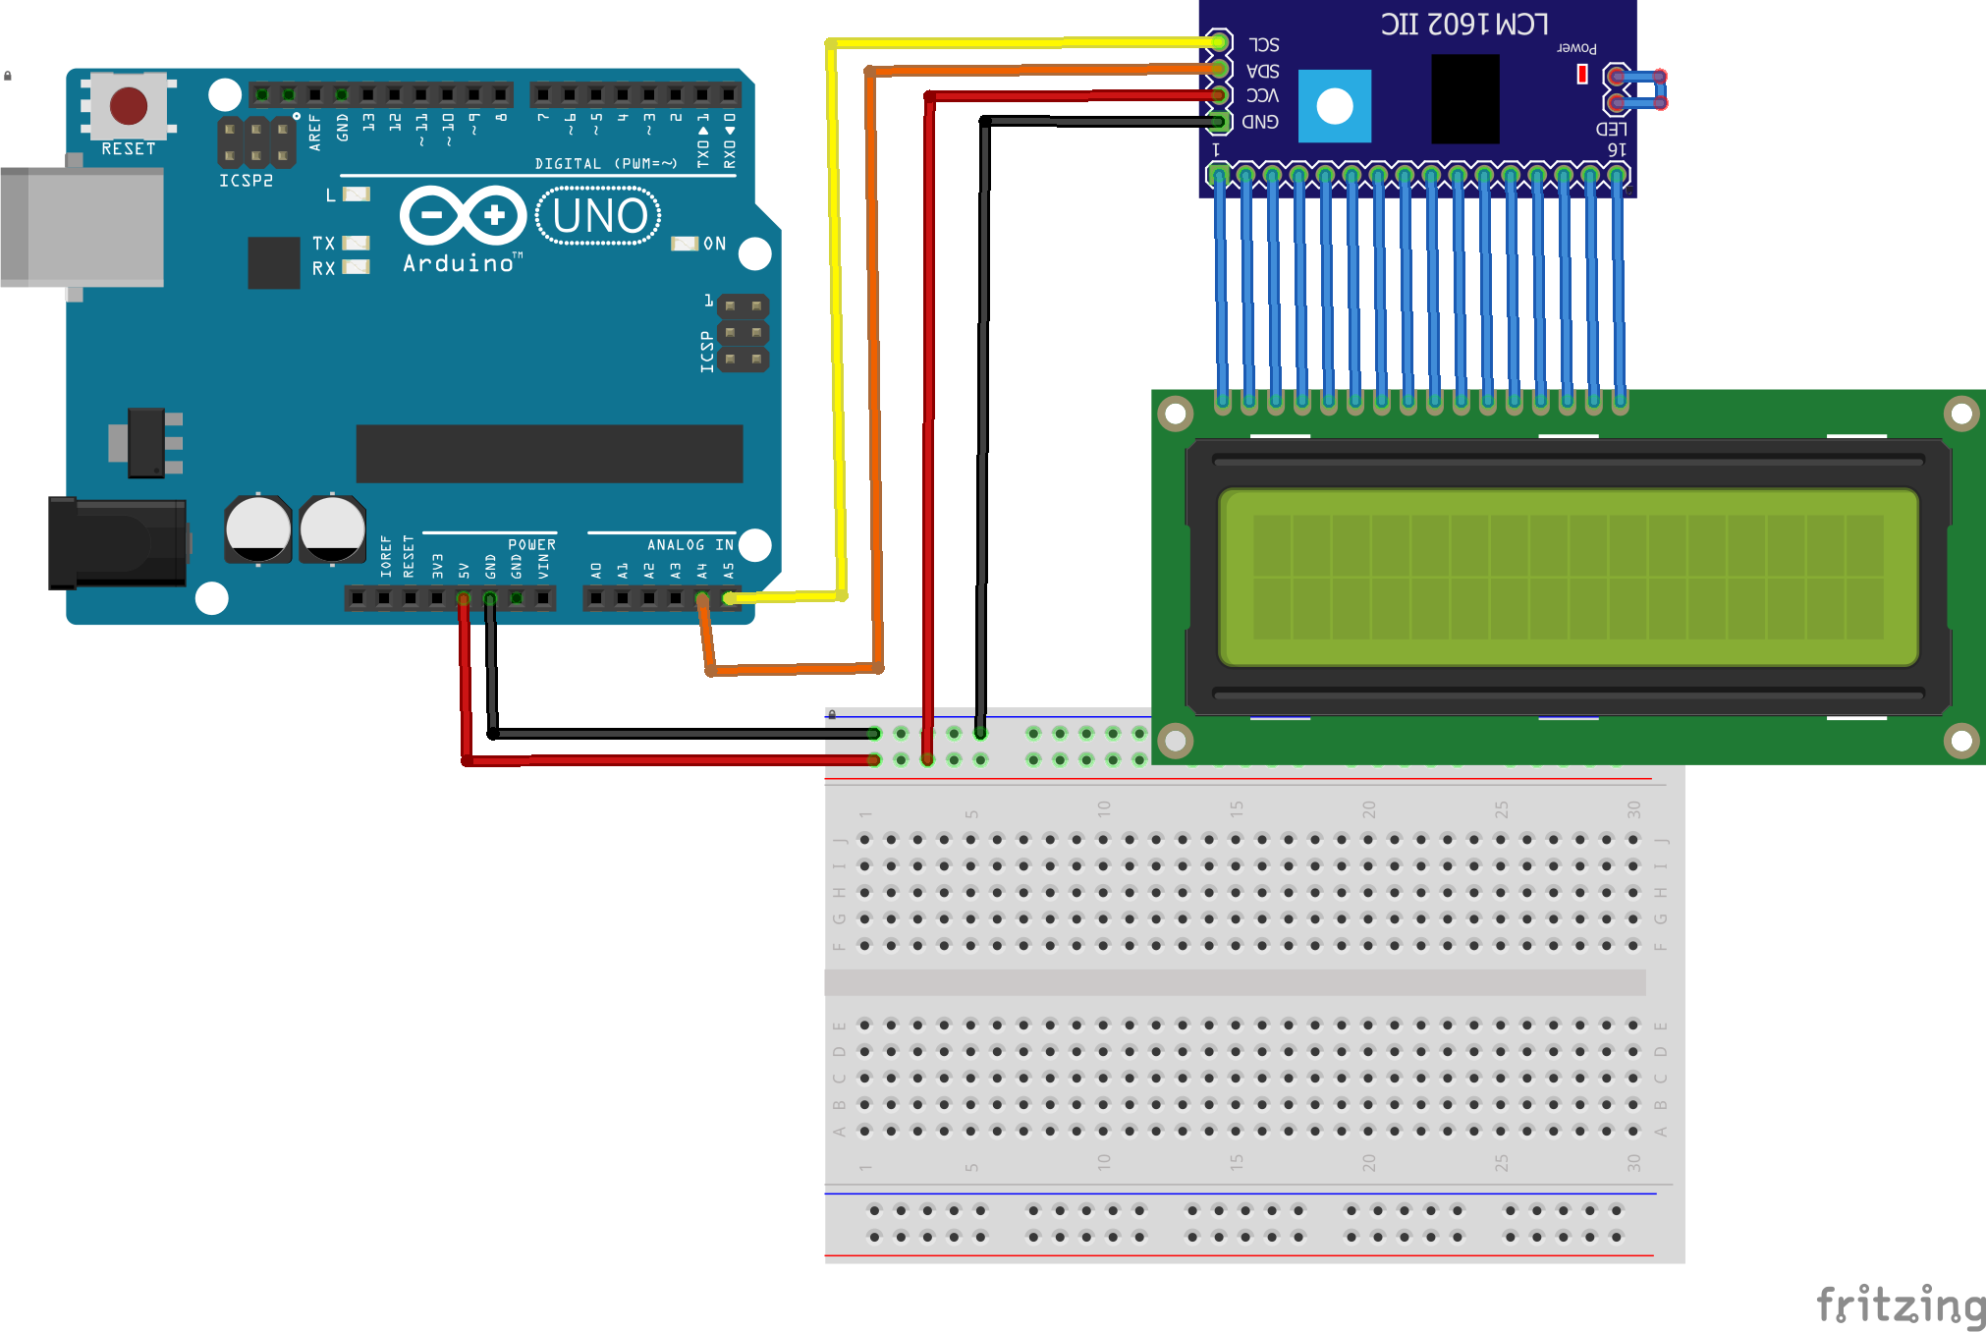
Conectar LCD 16x2 I2C
SCL
SDA

Slide 4
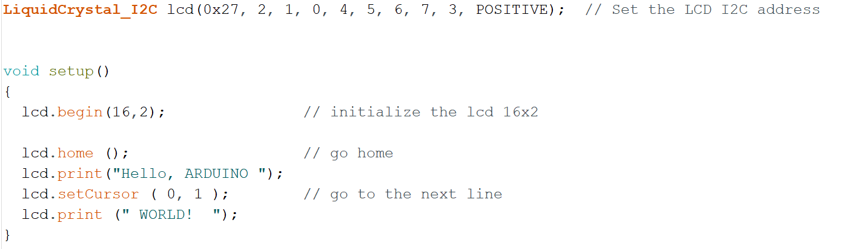
LCD: Hello World

Slide 5
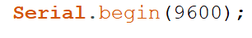
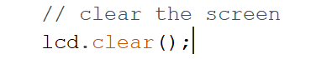
LCD: Imprimir datos puerto serie
Inicializa el Puerto serie hardware con una velocidad de 9600 bits/seg
Devuelve número de bytes en el buffer de RX del Puerto Serial

Slide 6
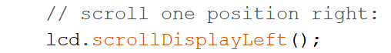
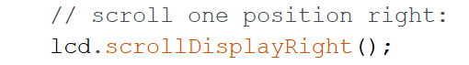
LCD: Desplazar por la pantalla

Slide 7
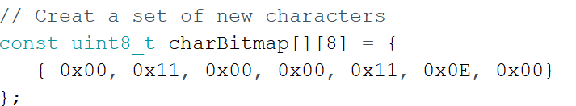
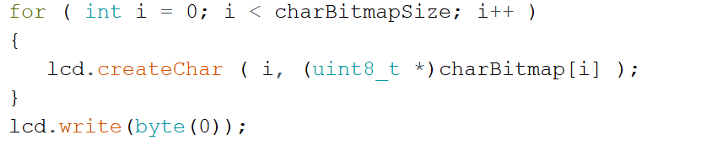
LCD: Crear caracteres

Slide 8
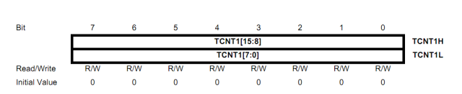
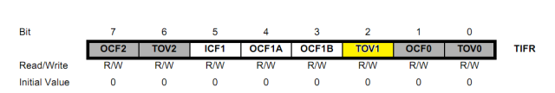
Temporizadores: Timer1
Contador de 16 bit
Modos: Cuenta, Overflow, captura-comparación, generador de PWM
Modo Overflow:
El registro Contador TCNT1 cuenta de 0 a 65536.
Cuando llega al máximo el flag TOV1 del registro TIFR se pone a ‘1’ y TCNT1 es puesto a 0 automáticamente.

Slide 9
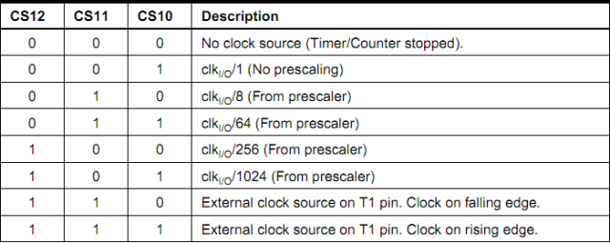
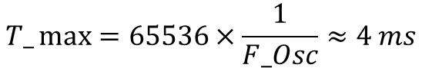
Temporizadores: Timer1
¡Problema!
La cuenta se incrementa en 1 por cada flanco de reloj del Sistema. Con un reloj de 16MHz como en nuestro caso, él máximo tiempo possible es:
$$T_\max{=65536×\frac{1}{F_Osc}≈4 ms}$$
En el mundo real es necesario medir tiempos más grandes, para ello el Timer posee divisores de frecuencia llamados prescarlers que nos permiten aumentar el tiempo entre incrementos de la cuenta. Este preescaler se puede configurar en los siguientes modos.

Slide 10
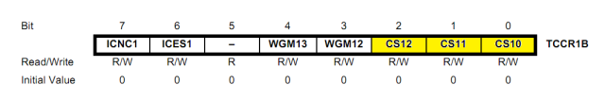
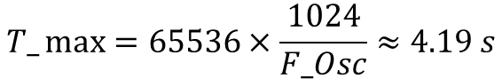
Temporizadores: Timer1
Si configuramos el prescaler a 1024 con un cristal de 16MHz el tiempo máximo aumenta hasta:
$$T_\max{=65536×\frac{1024}{F_Osc}≈4.19 s}$$
En nuestro caso vamos a hacer un reloj, por lo que necesitamos poder contra segundos.
Para ello vamos a configurar un preescaler de 1024 y vamos a configurar el Timer1 para que llegue al overflow cada 100ms. De esta manera cada 10 veces que llegue al overflow habrá pasado un segundo.
Para ello hay que poner a ‘1’ el bit CS12 del registro de control TCCR1B

Slide 11
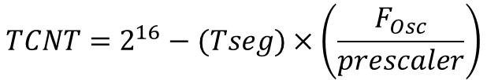
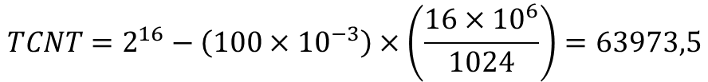
Temporizadores: Timer1
Vamos a calculary que valor hay que cargar en el contador del Timer1 para que llegue al overflow cada 100ms, mediante la siguiente expression.
$$\operatorname{TCNT}{=2^{16}−(Tseg)×\left(\frac{F_{Osc}}{prescaler}\right)}$$
$$\operatorname{TCNT}{=2^{16}−\left(100×{10}^{−3}\right)×\left(\frac{16×{10}^{6}}{1024}\right)=63973,5}$$

Slide 12
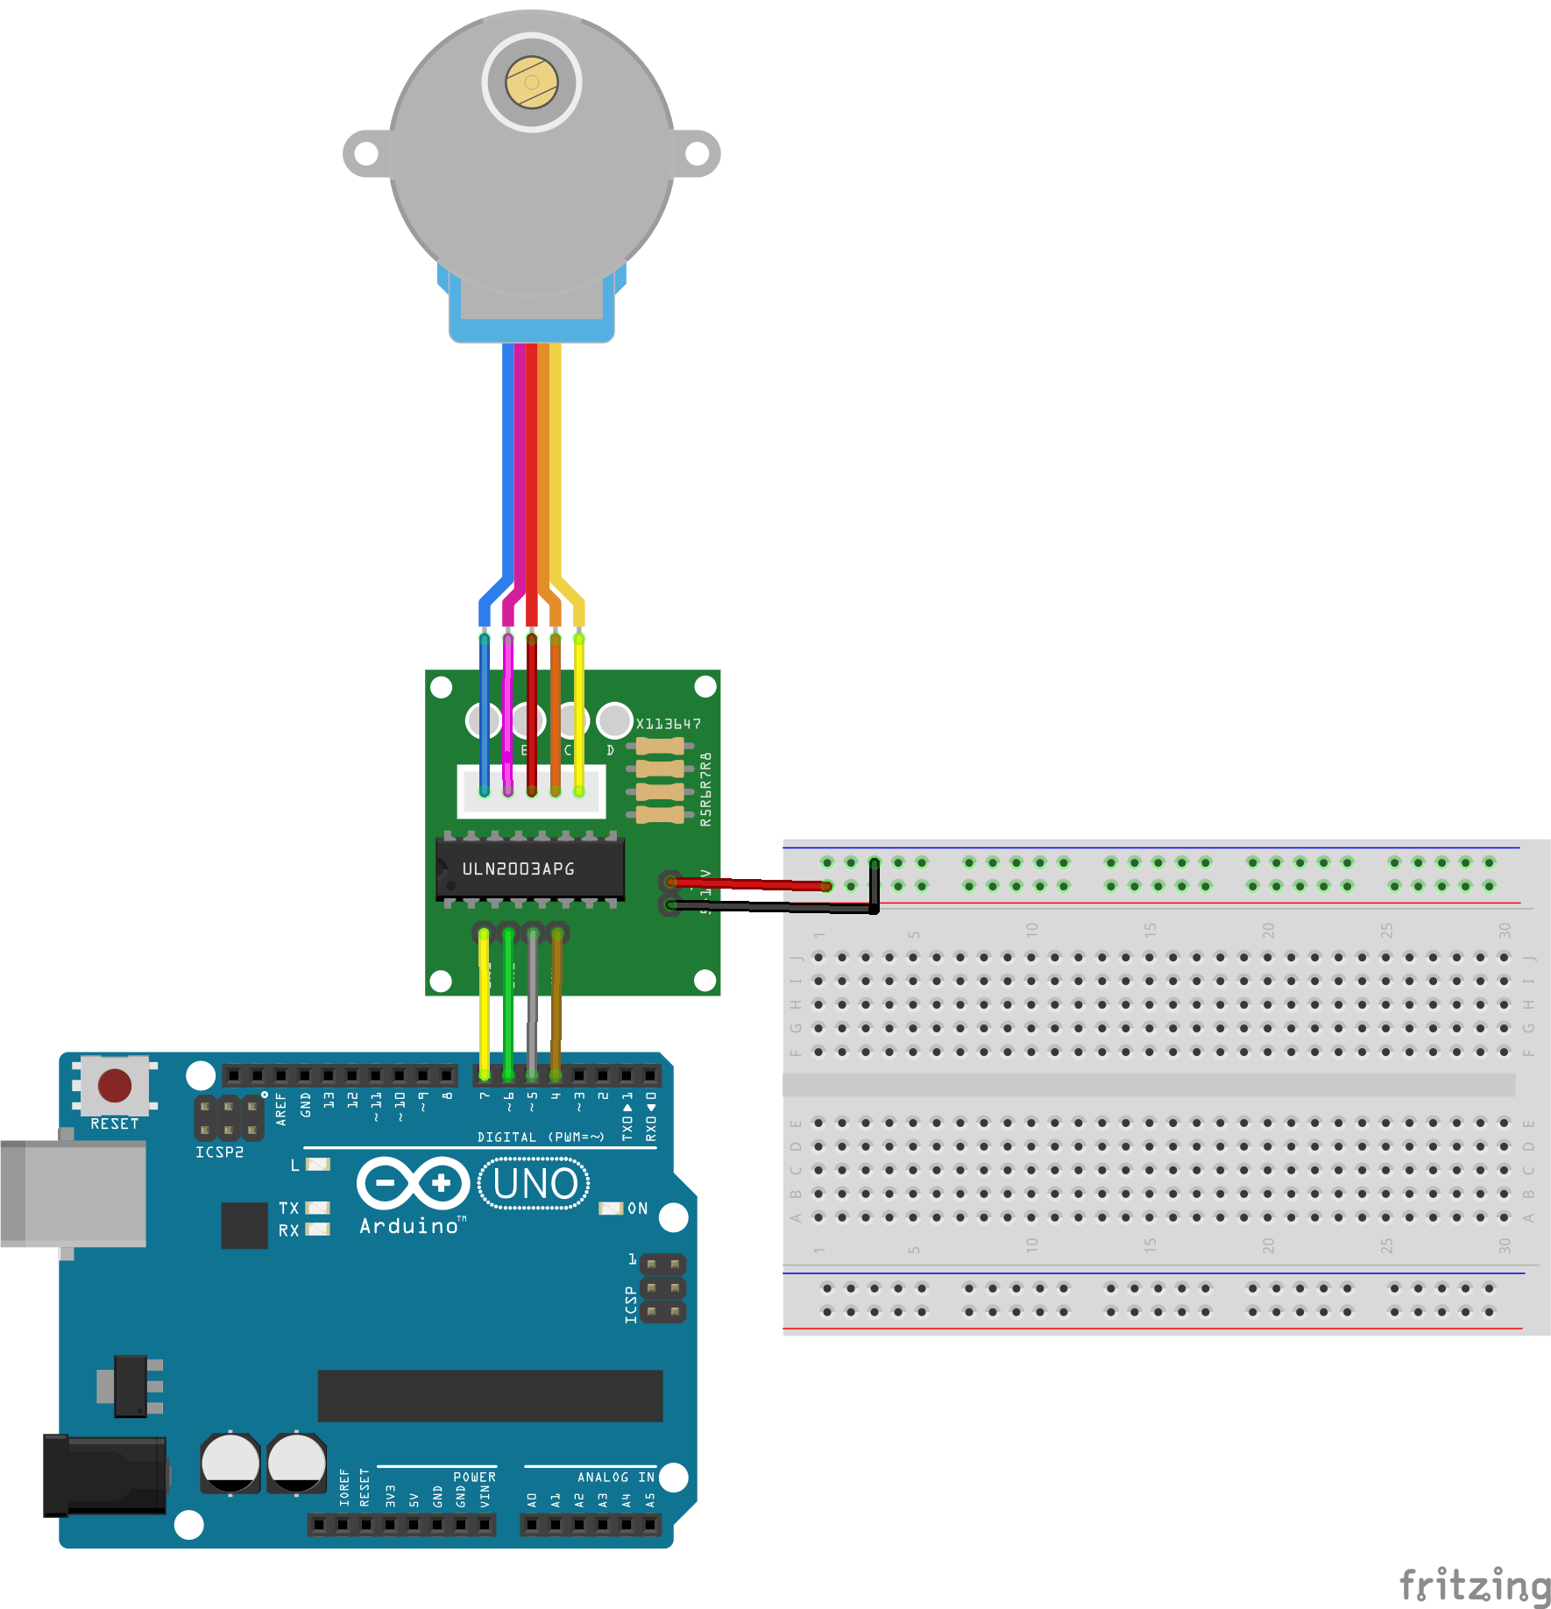
Conectar Motor PaP y driver
GND
+5V

Slide 13
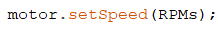
Librería Stepper.h
Constructor de la clase
Velocidad
Pasos

Slide 14
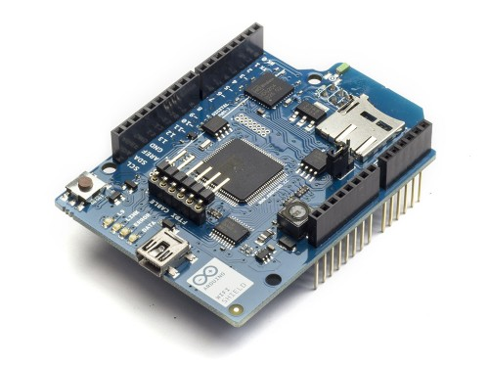
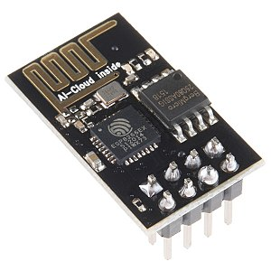
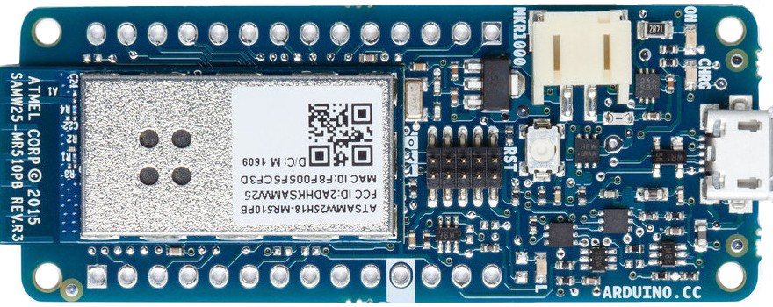
La revolución del IoT
Hoy en día cualquier microcontrolador puede conectarse fácilmente a una red gracias a los nuevos chips the ethernet con la pila de TCP/IP integrada.
Diferentes dispositivos

Slide 15
La revolución del IoT
Uno entre todos marca la diferencia y ha supuesto una revolución.
69€
31€
~2€

Slide 16
ESP8266
Chip de ultra-bajo coste.
Microprocesador RISC (Parecido a ARM) de 32 bit 80 MHz.
Flash de 4MB.
Compatible con IEEE 802.11 b/g/n Wi-Fi. Autentificación WEP (con limitaciones), WPA y WPA2.
16 GPIO pins.
ADC de 10-bit por aproximaciones sucesivas.
Temperatura de operación de -40º a 125º nos permite hacer dispositivos preparados para intemperie.
Ultra-Bajo consume hasta 20uA utilizando un reloj externo por el pin 16

Slide 17
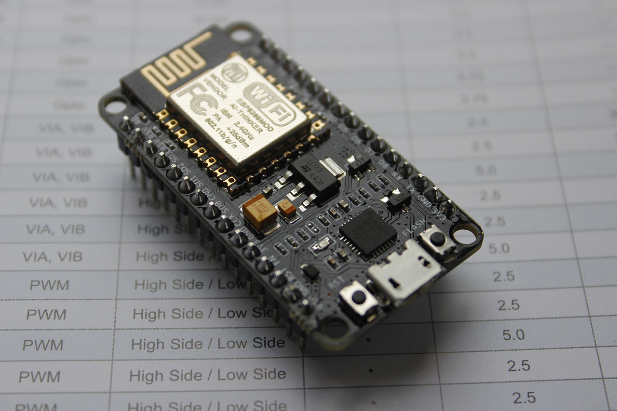
ESP8266: NodeMCU
¿Por que usar un Arduino externo para controlar el ESP, cuando este tiene un microprocesador mucho más potente que el propio Arduino?
NodeMCU es una plataforma abierta de IoT. Incluye:
Un firmware que corre sobre el ESP8266 basado en Lua
Diferentes placas de desarrollo

Slide 18

ESP8266
A modo de introducción al ESP8266 vamos a utilizar el modulo ESP-01.
Es el modulo más sencillo y barato.
Perfecto para introducirse en el mundo de ESP8266
Está limitado el número de salidas, y por lo tanto sus aplicaciones.
En nuestro caso programaremos el Arduino, y este le mandará commandos al ESP8266.

Slide 19
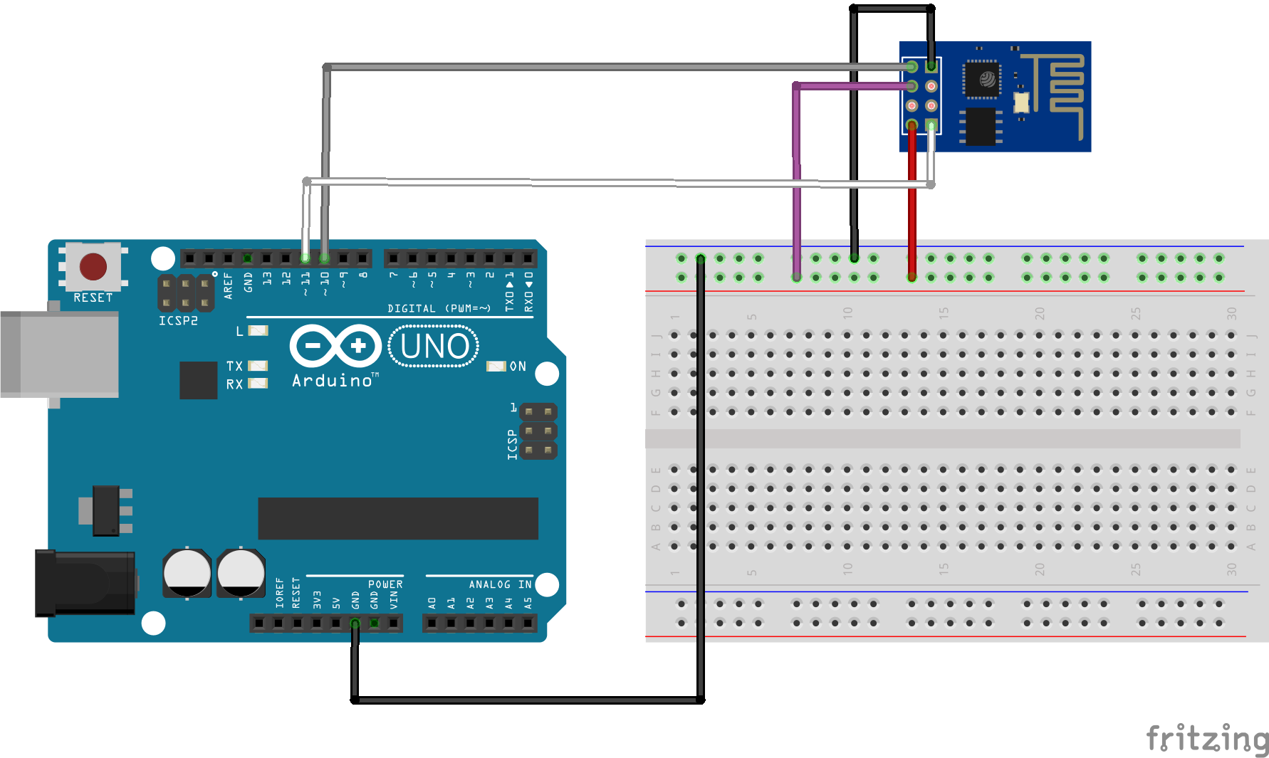
Conectar ESP8266
TX
Arduino
TX: 11
RX: 10
RX
GND
+3.3V

Slide 20
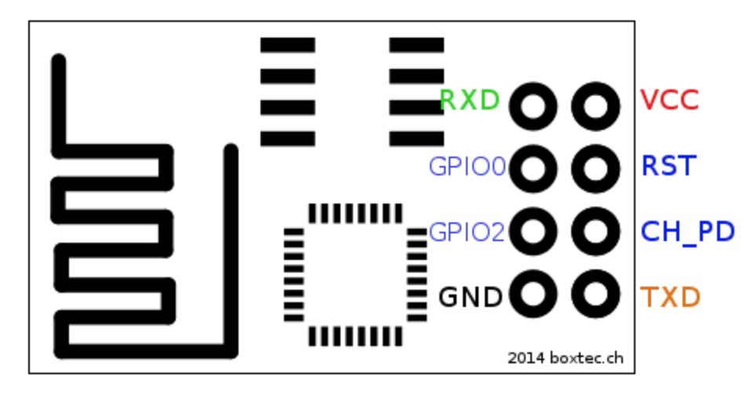
Comandos AT
Utiliza comandos de estilo Hayes (comandos AT)
AT+CWJAP_CUR
Existen librerías para Arduino
… pero no las vamos a usar

Slide 21
Comandos AT
Hay alrededor de 100
Los más básicos que usaremos son:
AT
AT+RST
AT+CWMODE_CUR (y _DEF)
AT+CWJAP_CUR (y _DEF)
AT+CWSAP_CUR (y _DEF)
AT+CIPSERVER
AT+CIPSTART
AT+CIPSEND
AT+CIPCLOSE

Slide 22
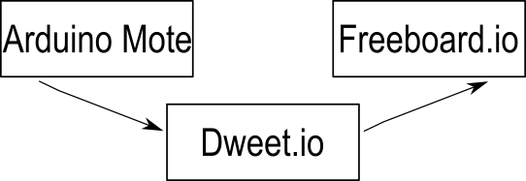
Construye tu mota: DweetMote
Arduino Mote
Dweet
Freeboard

Slide 23
Construye tu mota: Servidor
FALTA COMPLETAR ESTA PRÁCTICA
Mote
Navegador

